Slide 1



Intelligent Software Engineering
Prof. 이선아
2026.11.06

Slide 2

CONTENTS
01 교수님 소개
02 연구 소개
03 연구실 소개
04 준비 & 지원사항
05 Q & A

Slide 3

01 교수님 소개

Slide 4
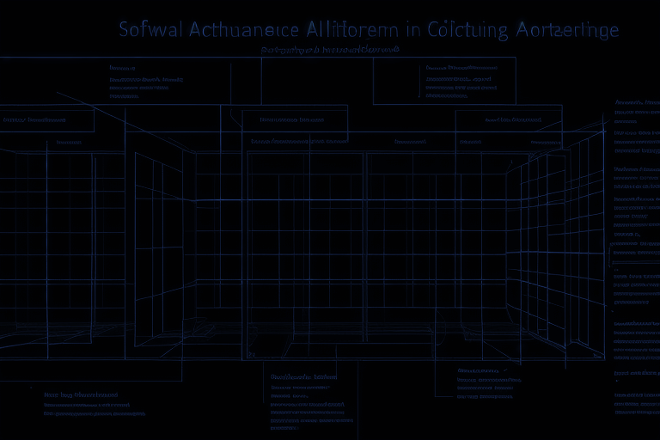
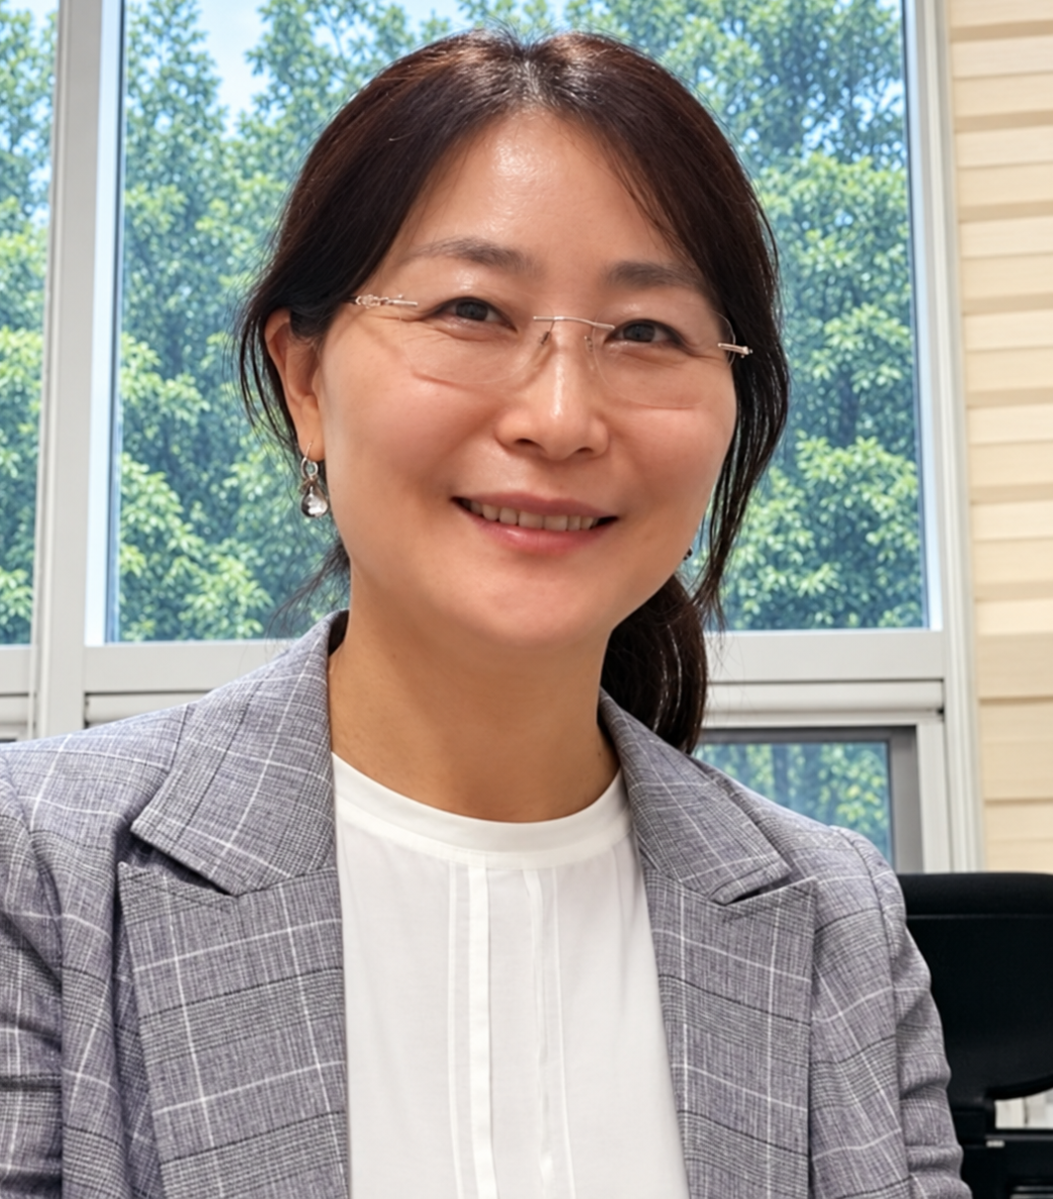

01 교수님 소개 | 02 연구 소개 | 03 연구실 소개 | 04 준비 & 지원사항 | 05 Q&A
이선아 교수
INTERESTS – SW공학 (구조/진화/추적성/AI4SW), 항공SW/AI
(現) 2020~ 4단계 BK21 AI융합인재 교육연구단장
(現) 2024~ 소프트웨어공학과(학부), AI융합공학과(대학원) 교수
(現) 2019~ 기술경영학과(MOT) 참여교수(대학원)
(現) 2019~ 데이터사이언스 융합전공 참여교수(학부)
(前) 2016~2024 GNU 항공우주및소프트웨어공학부 교수
(前) 2010~2016 KAIST 박사과정/박사후연구원/연구조교수
(前) 2006~2009 Univ. British Columbia (CAN) 박사과정
(前) 2004~2005 Univ. Carnegie Mellon (USA) 석사과정
(前) 1999~2006 삼성전자 소프트웨어 엔지니어

Slide 5
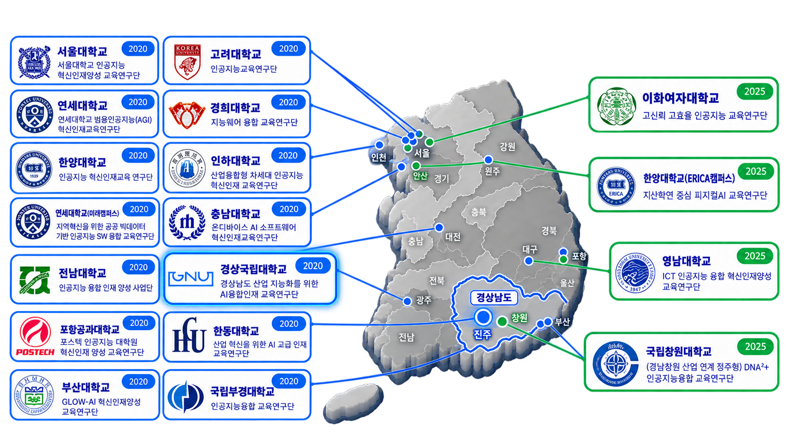
01 교수님 소개 | 02 연구 소개 | 03 연구실 소개 | 04 준비 & 지원사항 | 05 Q&A

Slide 6
02 연구 소개

Slide 7
01 교수님 소개 | 02 연구 소개 | 03 연구실 소개 | 04 준비 & 지원사항 | 05 Q&A
2016
SW 공학
+1 NEW
SW 개발 지원 연구
대표 연구 누적 01건
구조·진화
'16
코드 추천 연구
이번 연도 신규 연구
01 / 11

Slide 8
01 교수님 소개 | 02 연구 소개 | 03 연구실 소개 | 04 준비 & 지원사항 | 05 Q&A
2017
SW 공학
+1 NEW
요구사항 추적성 강화
대표 연구 누적 02건
구조·진화
'16
코드 추천 연구
'17
요구사항 추적
이번 연도 신규 연구
02 / 11

Slide 9
01 교수님 소개 | 02 연구 소개 | 03 연구실 소개 | 04 준비 & 지원사항 | 05 Q&A
2018
SW 공학
+2 NEW
SW 분석에 AI 접목
대표 연구 누적 04건
구조·진화
'16
코드 추천 연구
'17
요구사항 추적
'18
SW 구조 복원
AI 기반 SW
분석·자동화
'18
신경망 코드 추천
인공지능
이번 연도 신규 연구
03 / 11

Slide 10
01 교수님 소개 | 02 연구 소개 | 03 연구실 소개 | 04 준비 & 지원사항 | 05 Q&A
2019
SW 공학
+1 NEW
AI 기반 이슈 관리
대표 연구 누적 05건
구조·진화
'16
코드 추천 연구
'17
요구사항 추적
'18
SW 구조 복원
AI 기반 SW
분석·자동화
'18
신경망 코드 추천
'19
AI 이슈 분류
인공지능
이번 연도 신규 연구
04 / 11

Slide 11
01 교수님 소개 | 02 연구 소개 | 03 연구실 소개 | 04 준비 & 지원사항 | 05 Q&A
2020
SW 공학
+2 NEW
항공 자율시스템 진입
대표 연구 누적 07건
구조·진화
'16
코드 추천 연구
'17
요구사항 추적
'18
SW 구조 복원
AI 기반 SW
분석·자동화
항공 SW
안전·검증
'18
신경망 코드 추천
'19
AI 이슈 분류
'20
다중 UAV 정찰
항공
인공지능
'20
항공 SW 시험
정찰·시뮬
이번 연도 신규 연구
05 / 11

Slide 12
01 교수님 소개 | 02 연구 소개 | 03 연구실 소개 | 04 준비 & 지원사항 | 05 Q&A
2021
SW 공학
+1 NEW
다중 무인기 실험 환경
대표 연구 누적 08건
구조·진화
'16
코드 추천 연구
'17
요구사항 추적
'18
SW 구조 복원
AI 기반 SW
분석·자동화
항공 SW
안전·검증
'18
신경망 코드 추천
'19
AI 이슈 분류
'20
다중 UAV 정찰
항공
인공지능
'20
항공 SW 시험
'21
다중기 시뮬레이션
정찰·시뮬
이번 연도 신규 연구
06 / 11

Slide 13
01 교수님 소개 | 02 연구 소개 | 03 연구실 소개 | 04 준비 & 지원사항 | 05 Q&A
2022
SW 공학
+1 NEW
항공 안전 요구분석
대표 연구 누적 09건
구조·진화
'16
코드 추천 연구
'17
요구사항 추적
'18
SW 구조 복원
AI 기반 SW
분석·자동화
항공 SW
안전·검증
'18
신경망 코드 추천
'19
AI 이슈 분류
'20
다중 UAV 정찰
항공
인공지능
'20
항공 SW 시험
'21
다중기 시뮬레이션
정찰·시뮬
'22
고장·안전 분석
이번 연도 신규 연구
07 / 11

Slide 14
01 교수님 소개 | 02 연구 소개 | 03 연구실 소개 | 04 준비 & 지원사항 | 05 Q&A
2023
SW 공학
+2 NEW
비행 AI·신뢰성 확장
대표 연구 누적 11건
구조·진화
'16
코드 추천 연구
'23
항공 SW 신뢰성
'17
요구사항 추적
'23
AI 장애물 인식
'18
SW 구조 복원
AI 기반 SW
분석·자동화
항공 SW
안전·검증
'18
신경망 코드 추천
'19
AI 이슈 분류
'20
다중 UAV 정찰
항공
인공지능
'20
항공 SW 시험
'21
다중기 시뮬레이션
지능형
자율비행
정찰·시뮬
'22
고장·안전 분석
이번 연도 신규 연구
08 / 11

Slide 15
01 교수님 소개 | 02 연구 소개 | 03 연구실 소개 | 04 준비 & 지원사항 | 05 Q&A
2024
SW 공학
+1 NEW
충돌회피 안전성 체계화
대표 연구 누적 12건
구조·진화
'16
코드 추천 연구
'23
항공 SW 신뢰성
'17
요구사항 추적
'23
AI 장애물 인식
'18
SW 구조 복원
AI 기반 SW
분석·자동화
항공 SW
안전·검증
'24
충돌회피 안전요구
'18
신경망 코드 추천
'19
AI 이슈 분류
'20
다중 UAV 정찰
항공
인공지능
'20
항공 SW 시험
'21
다중기 시뮬레이션
정찰·시뮬
지능형
자율비행
'22
고장·안전 분석
이번 연도 신규 연구
09 / 11

Slide 16
01 교수님 소개 | 02 연구 소개 | 03 연구실 소개 | 04 준비 & 지원사항 | 05 Q&A
2025
SW 공학
+4 NEW
세 분야 융합 본격화
대표 연구 누적 16건
구조·진화
'16
코드 추천 연구
'23
항공 SW 신뢰성
'17
요구사항 추적
'23
AI 장애물 인식
'18
SW 구조 복원
AI 기반 SW
분석·자동화
항공 SW
안전·검증
'24
충돌회피 안전요구
'18
신경망 코드 추천
'25
LLM 문서 갱신
'19
AI 이슈 분류
신뢰 가능한
항공 AI SW
'25
유·무인 협업 편대
'20
다중 UAV 정찰
항공
'25
강화학습 자율비행
인공지능
'20
항공 SW 시험
'25
AI 위험 조기경보
'21
다중기 시뮬레이션
지능형
자율비행
정찰·시뮬
'22
고장·안전 분석
이번 연도 신규 연구
10 / 11

Slide 17
01 교수님 소개 | 02 연구 소개 | 03 연구실 소개 | 04 준비 & 지원사항 | 05 Q&A
2026
SW 공학
+3 NEW
설명·안전·자율화 고도화
대표 연구 누적 19건
구조·진화
'16
코드 추천 연구
'23
항공 SW 신뢰성
'17
요구사항 추적
'23
AI 장애물 인식
'18
SW 구조 복원
AI 기반 SW
분석·자동화
항공 SW
안전·검증
'24
충돌회피 안전요구
'18
신경망 코드 추천
'25
LLM 문서 갱신
'19
AI 이슈 분류
신뢰 가능한
항공 AI SW
'25
유·무인 협업 편대
'20
다중 UAV 정찰
항공
'25
강화학습 자율비행
인공지능
'20
항공 SW 시험
'25
AI 위험 조기경보
'21
다중기 시뮬레이션
정찰·시뮬
'26
AI 결함 위치 탐색
지능형
자율비행
'22
고장·안전 분석
'26
설명가능 AI 경보
'26
동적 장애물 회피
이번 연도 신규 연구
'26
다중 무인기 강화학습
11 / 11

Slide 18
01 교수님 소개 | 02 연구 소개 | 03 연구실 소개 | 04 준비 & 지원사항 | 05 Q&A
국제 저널 (1)
Ahn, Jongsun, Seonah Lee, and Sungwon Kang. "An MCP Tool for Bug Localization by Leveraging Modification Frequencies of Similar Bug Reports." IEEE Access 14 (2026): 25242-25263.
국제 학회 (4)
Det Virak and Seonah Lee. "AeroGuardian: From UAS Sighting Reports to Simulation-Validated Safety Intelligence." 45th Digital Avionics Systems Conference (DASC) 2026.
Seongjin Go, Lichen Lee, and Seonah Lee. "Dynamic Obstacle Collision Avoidance in Urban Manned-Unmanned Teaming: A Velocity Obstacle and Control Barrier Function Approach.", 45th Digital Avionics Systems Conference (DASC) 2026.
Jia Shin, Uicheon Lee, and Seonah Lee. "An Early-Warning System for Vision-Based Real-Time Collision Avoidance under Diverse Conditions." In 45th Digital Avionics Systems Conference (DASC), 2026.
Shin, Jia, Uicheon Lee, and Seonah Lee. "Early Warning of Performance Degradation in Object Detection Models via Explainable AI." 2026 IEEE International Conference on Software Testing, Verification and Validation Workshops (ICSTW). IEEE, 2026.
국내 저널 (2)
배종엽 and 이선아. (2026). AI 기반 크롬 도금탱크 농도 예측을 위한 시계열 모델 연구. 한국산학기술학회논문지, 27(5), 135-144. Jong-Yeob Bae and Seon Ah Lee. (2026). Time Series Modeling for AI-based Forecasting of Chromium Plating Tank Concentration. Journal of Korea Academia-Industrial cooperation Society, 27(5), 135-144.
박효범 and 이선아. (2026). 인공지능을 활용한 3차원 형상 인식 실증적 연구 (Ⅱ). 한국항공우주학회지, 54(2), 217-225. Hyo-Bum Park and Sun-Ah Lee. (2026). A Study 3D Shape Recognition using Artificial Intelligence (Ⅱ). Journal of The Korean Society for Aeronautical and Space Sciences, 54(2), 217-225.
국내 학회 (7)
이의천, 이경현, 고성진, 최서우, 김동영, 이선아, 정필수, 최으뜸, "적대적 공동 진화와 제어 장벽 함수를 결합한 다중 무인기 공중전 강화학습", Avionics Systems Symposium Korea. ASSK 2026
patel kajal, 이선아, "Package Hallucination Detection and Classification", Korea Computer Congress. KCC 2026
신지아,김진우, 정준혁, 이선아, "자율비행 소프트웨어의 객체 탐지에서 반사실적 설명 기반 실패 경계 탐색", Korea Computer Congress. KCC 2026
이동은, 이선아, "LAH MUM-T 정찰 및 탐지 시나리오에서의 다중 자율 무인기 안전 알림에 관한 HMI 설계", 한국항공우주학회 춘계학술대회 2026.
이의천, 고성진, 이선아, 이석원((주)씨엘디) , "치공구 설계를 위한 RAG-MCP 기반 멀티 에이전트 FreeCAD 오토코딩 시스템", Korea Conference On Software Engineering. KCSE 2026
신지아, 이선아, "충돌 위험 인식을 위한 Grad-CAM 과 LLM 결합 설명 시스템", Korea Conference On Software Engineering. KCSE 2026
이석인, 이선아, "프로젝트 구조 요약을 통한 대규모 언어 모델의 구조적 한계 보완 가능성에 대한 실험적 연구", Korea Conference On Software Engineering. KCSE 2026

Slide 19
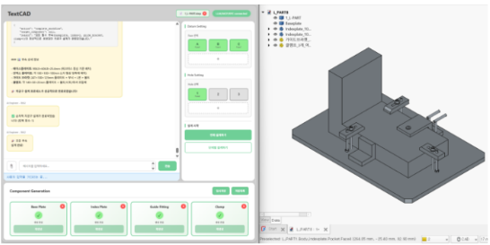
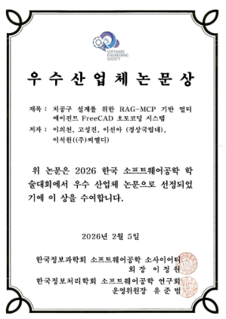
01 교수님 소개 | 02 연구 소개 | 03 연구실 소개 | 04 준비 & 지원사항 | 05 Q&A
이의천, 고성진, 이선아, 이석원((주)씨엘디)
"치공구 설계를 위한 RAG-MCP 기반 멀티 에이전트 FreeCAD 오토코딩 시스템" Korea Conference On Software Engineering. KCSE 2026

Slide 20
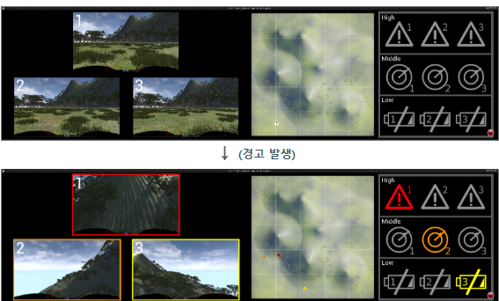
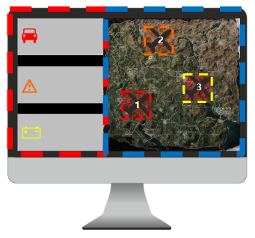
01 교수님 소개 | 02 연구 소개 | 03 연구실 소개 | 04 준비 & 지원사항 | 05 Q&A
이동은, 이선아,
"LAH MUM-T 정찰 및 탐지 시나리오에서의 다중 자율 무인기 안전 알림에 관한 HMI 설계",
한국항공우주학회 춘계학술대회 2026.

Slide 21
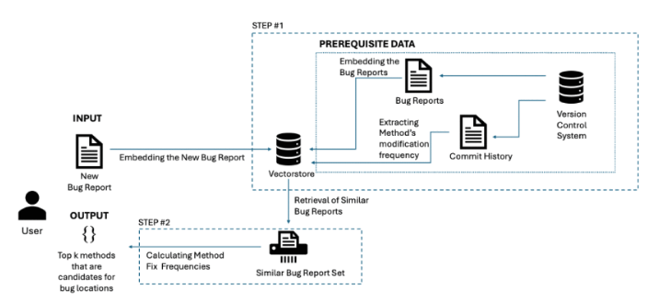
01 교수님 소개 | 02 연구 소개 | 03 연구실 소개 | 04 준비 & 지원사항 | 05 Q&A
Ahn, Jongsun, Seonah Lee, and Sungwon Kang.
"An MCP Tool for Bug Localization by Leveraging Modification Frequencies of Similar Bug Reports."
IEEE Access 14 (2026): 25242-25263.

Slide 22
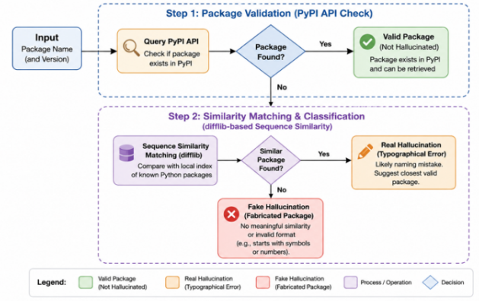
01 교수님 소개 | 02 연구 소개 | 03 연구실 소개 | 04 준비 & 지원사항 | 05 Q&A
Patel kajal, 이선아
"Package Hallucination Detection and Classification"
Korea Computer Congress. KCC 2026

Slide 23
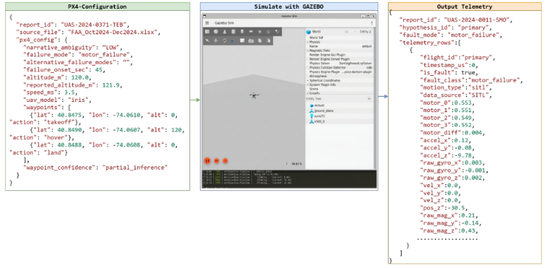
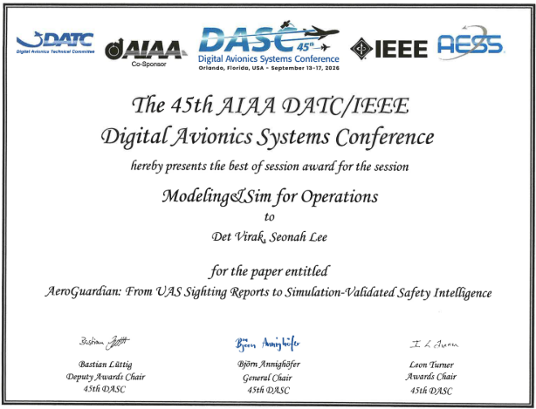
01 교수님 소개 | 02 연구 소개 | 03 연구실 소개 | 04 준비 & 지원사항 | 05 Q&A
Det Virak and Seonah Lee.
"AeroGuardian: From UAS Sighting Reports to Simulation-Validated Safety Intelligence."
45th Digital Avionics Systems Conference (DASC) 2026.

Slide 24
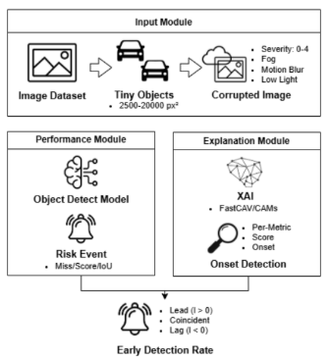
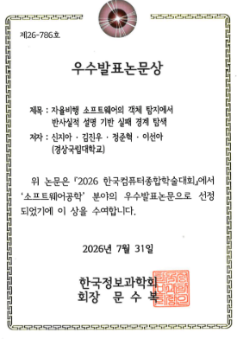
01 교수님 소개 | 02 연구 소개 | 03 연구실 소개 | 04 준비 & 지원사항 | 05 Q&A
신지아,김진우, 정준혁, 이선아,
"자율비행 소프트웨어의 객체 탐지에서 반사실적 설명 기반 실패 경계 탐색"
Korea Computer Congress. KCC 2026

Slide 25
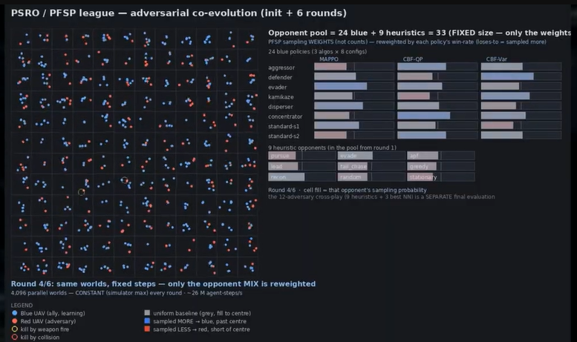
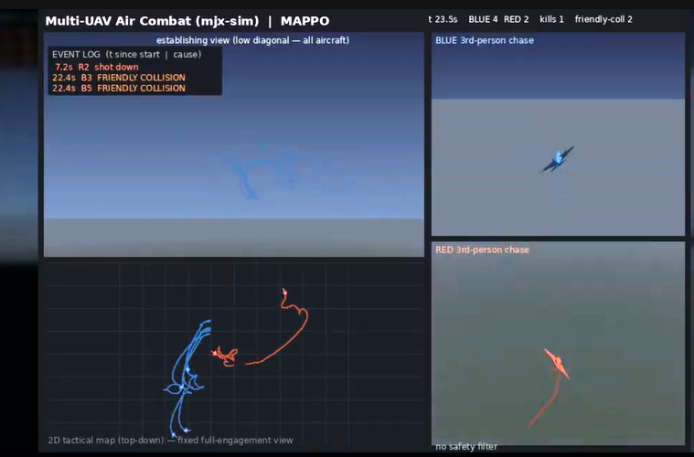
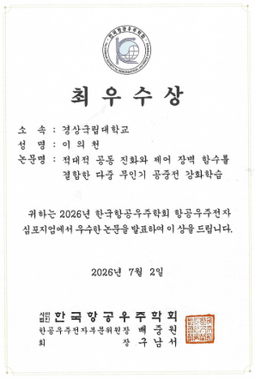
01 교수님 소개 | 02 연구 소개 | 03 연구실 소개 | 04 준비 & 지원사항 | 05 Q&A
이의천, 이경현, 고성진, 최서우, 김동영, 이선아, 정필수, 최으뜸,
"적대적 공동 진화와 제어 장벽 함수를 결합한 다중 무인기 공중전 강화학습"
Avionics Systems Symposium Korea. ASSK 2026

Slide 26
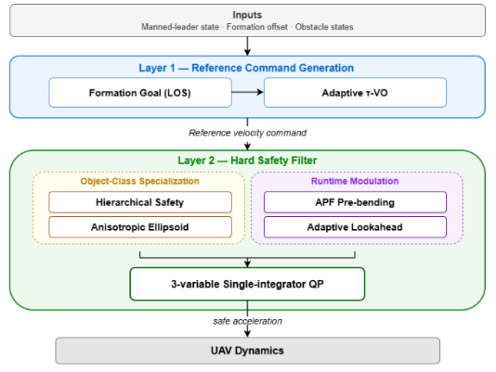
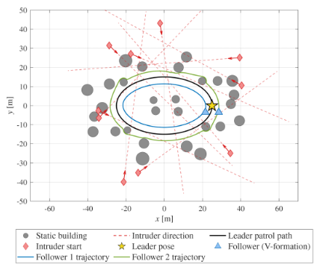
01 교수님 소개 | 02 연구 소개 | 03 연구실 소개 | 04 준비 & 지원사항 | 05 Q&A
Seongjin Go, Lichen Lee, and Seonah Lee.
"Dynamic Obstacle Collision Avoidance in Urban Manned-Unmanned Teaming: A Velocity Obstacle and Control Barrier Function Approach." 45th Digital Avionics Systems Conference (DASC) 2026.

Slide 27
03 연구실 소개

Slide 28
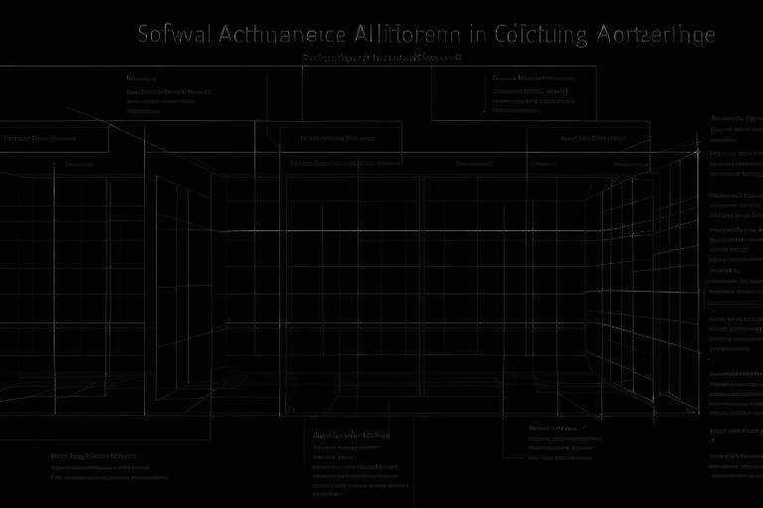


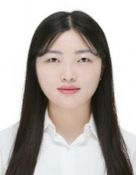
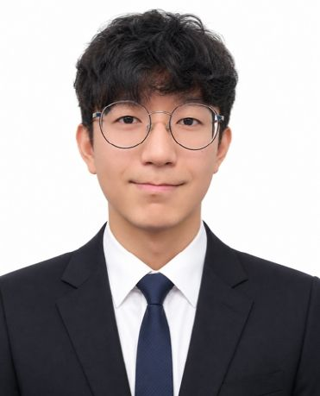
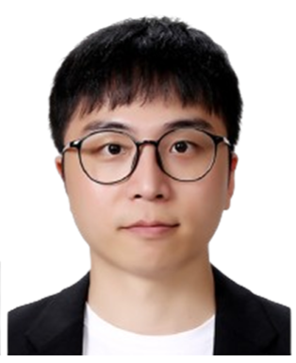
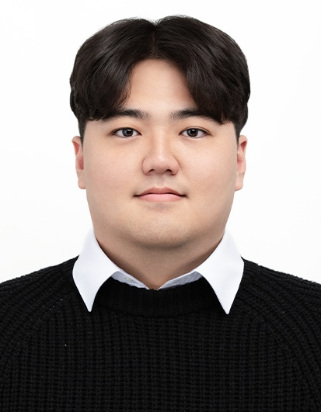
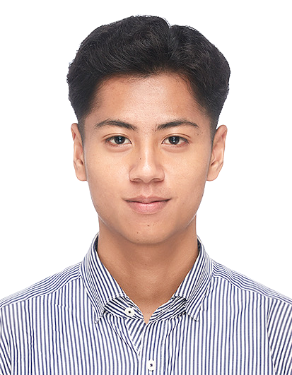
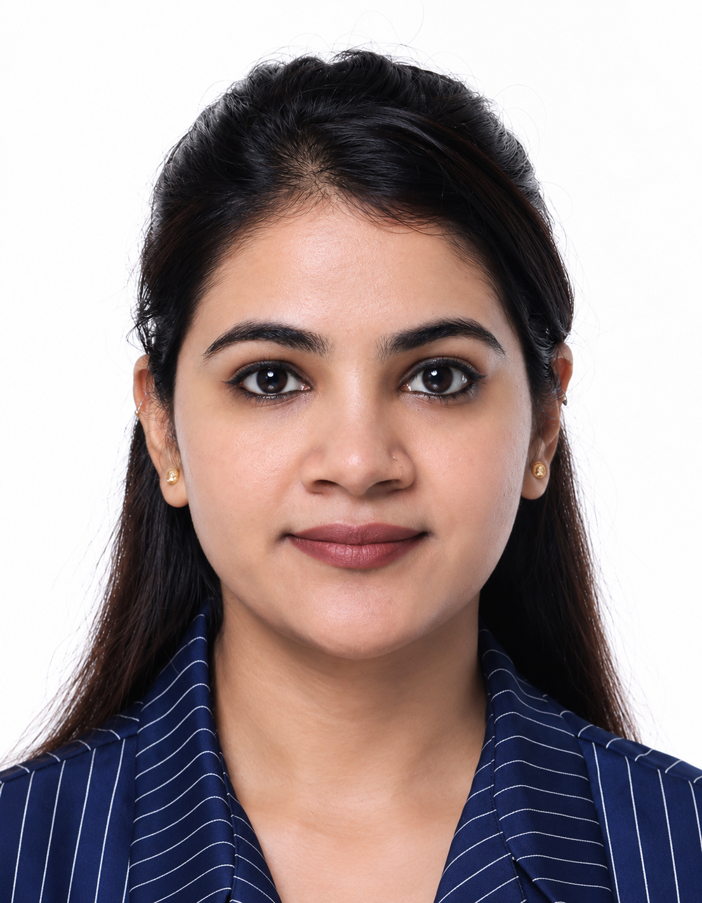
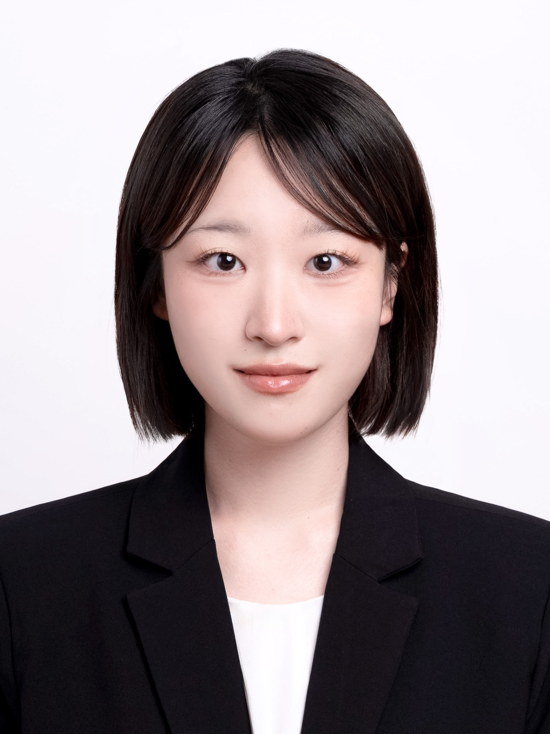
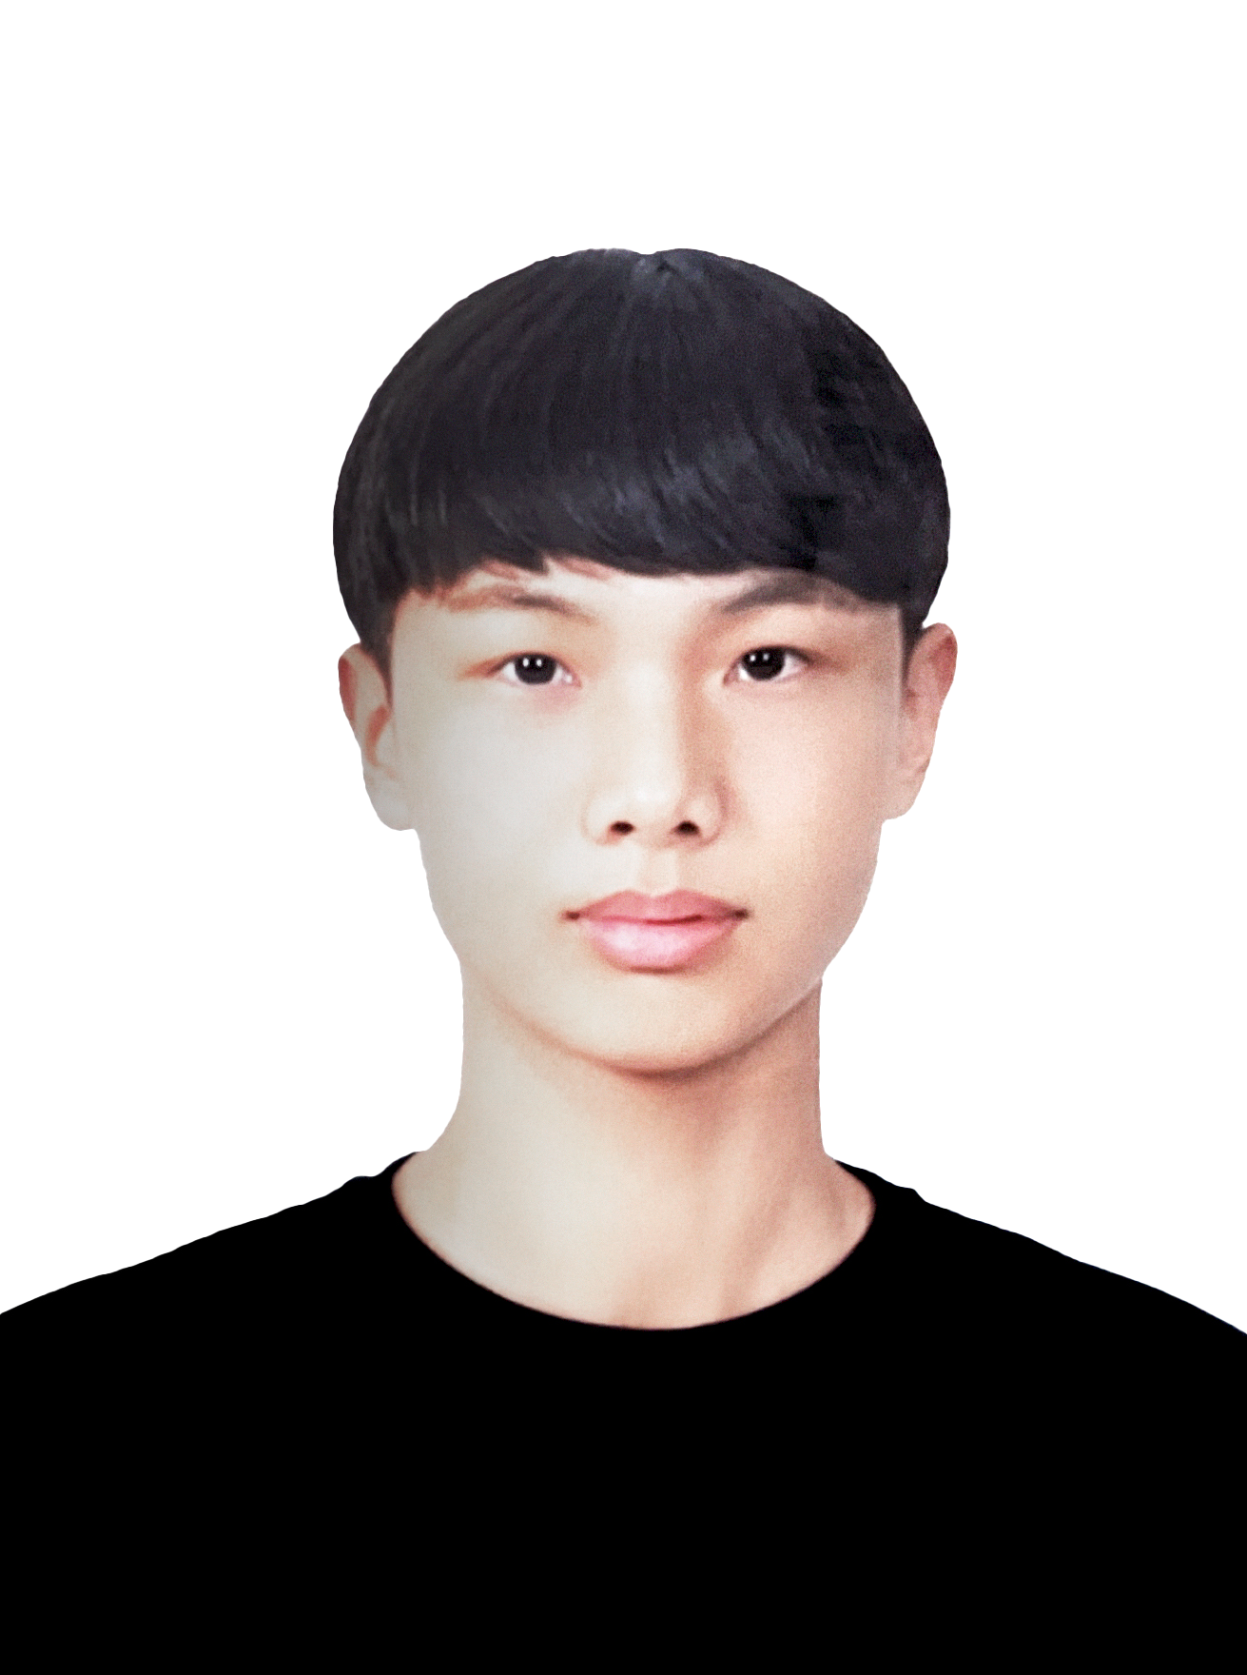
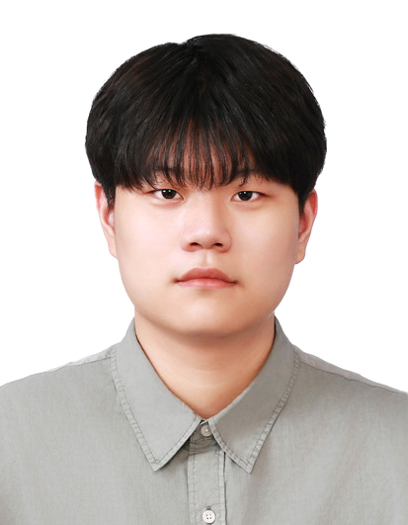
01 교수님 소개 | 02 연구 소개 | 03 연구실 소개 | 04 준비 & 지원사항 | 05 Q&A
총 11명 (연구실 자리: 10석)
박사과정 3명: 조희태, 허주은, 이의천
석사과정 4명: 고성진, 이동은, 뎃비락, 파텔카잘, 고휘석
학사과정 3명: 신지아, 김규태, 임성완

Slide 29
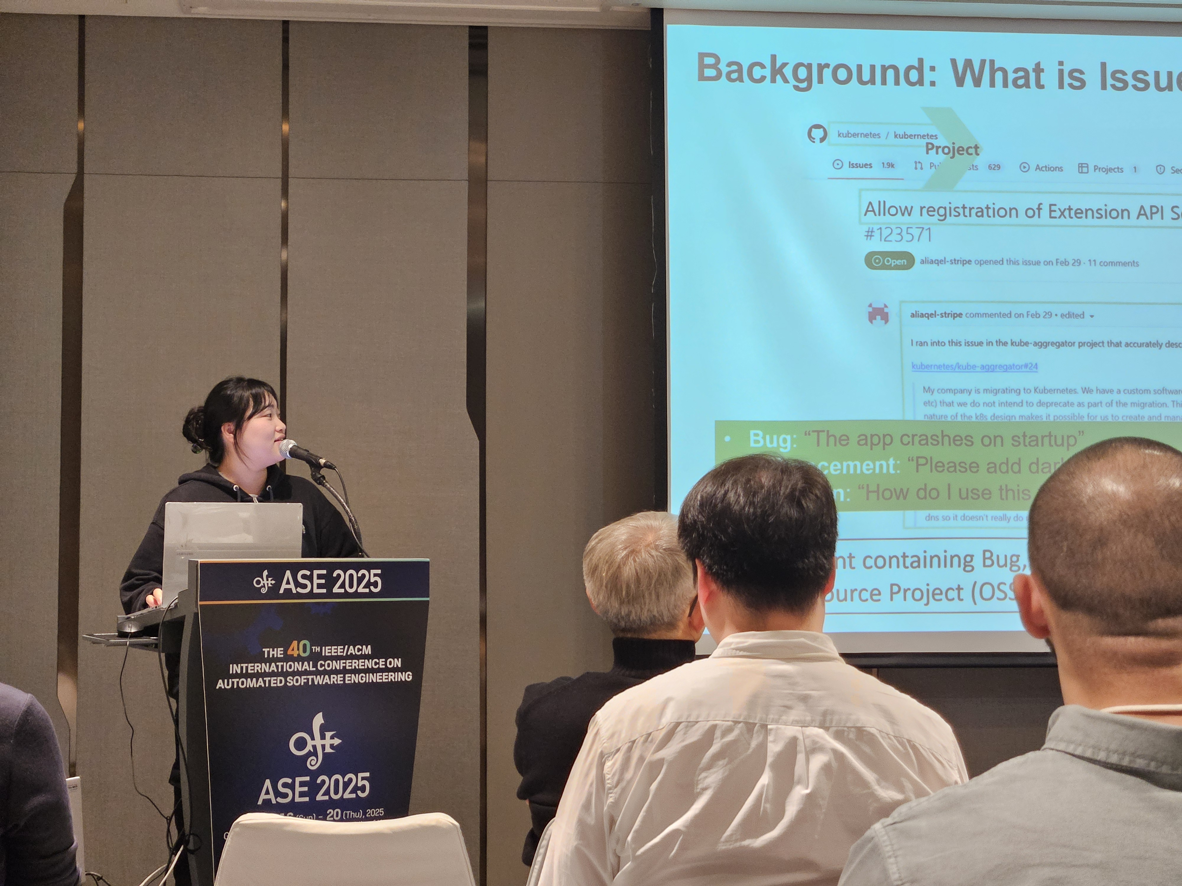
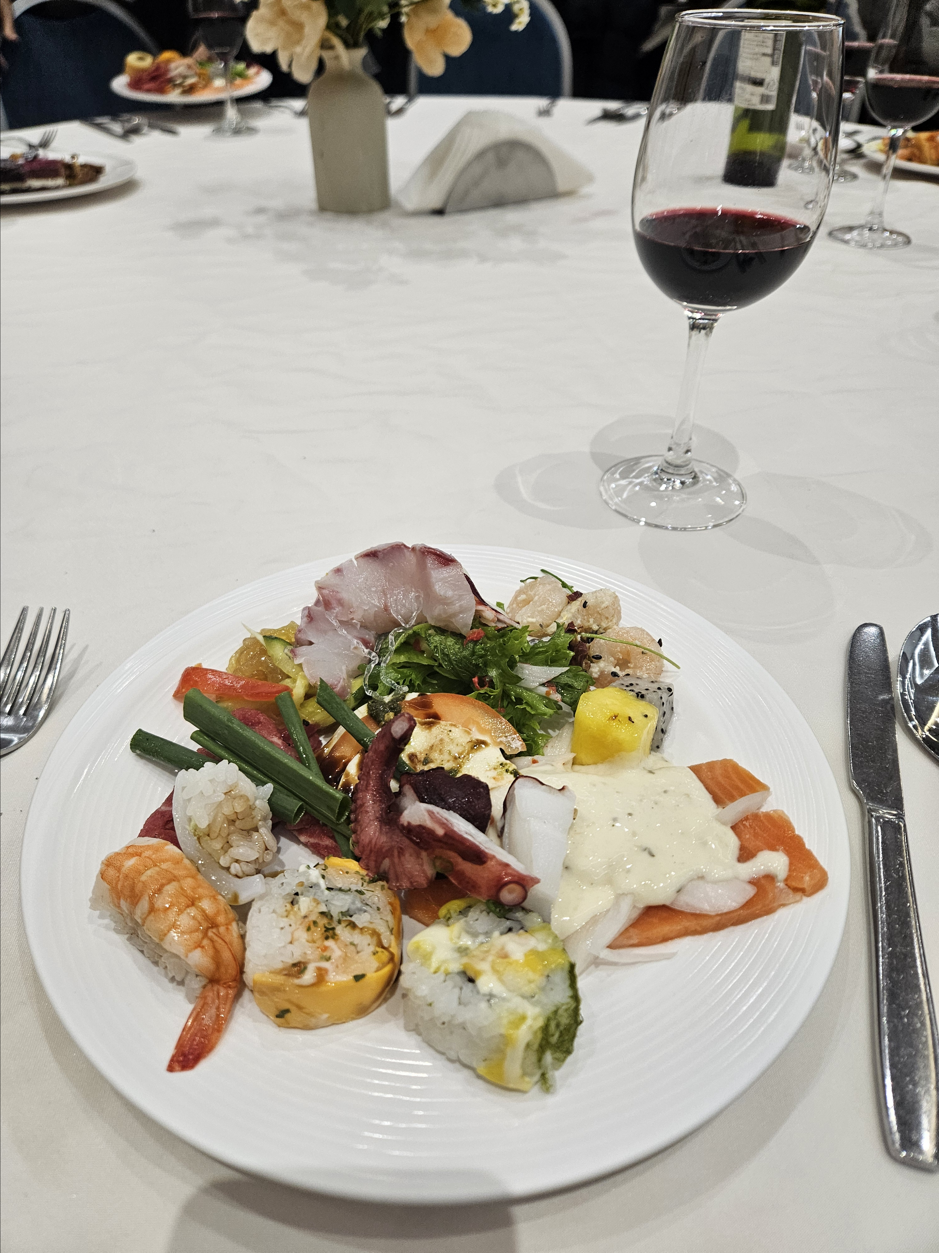
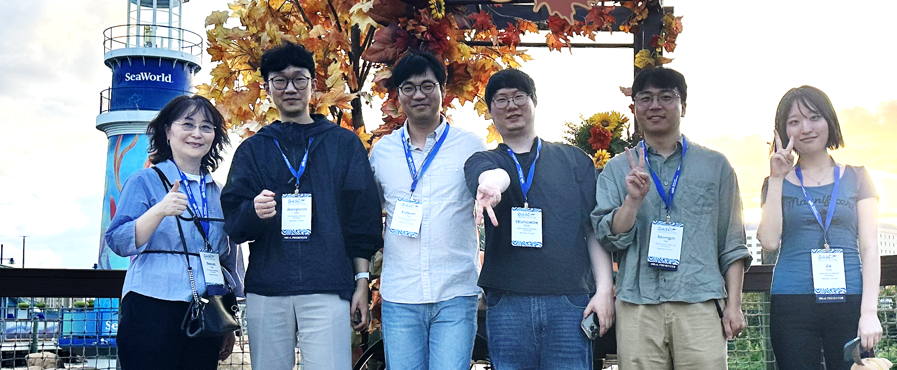
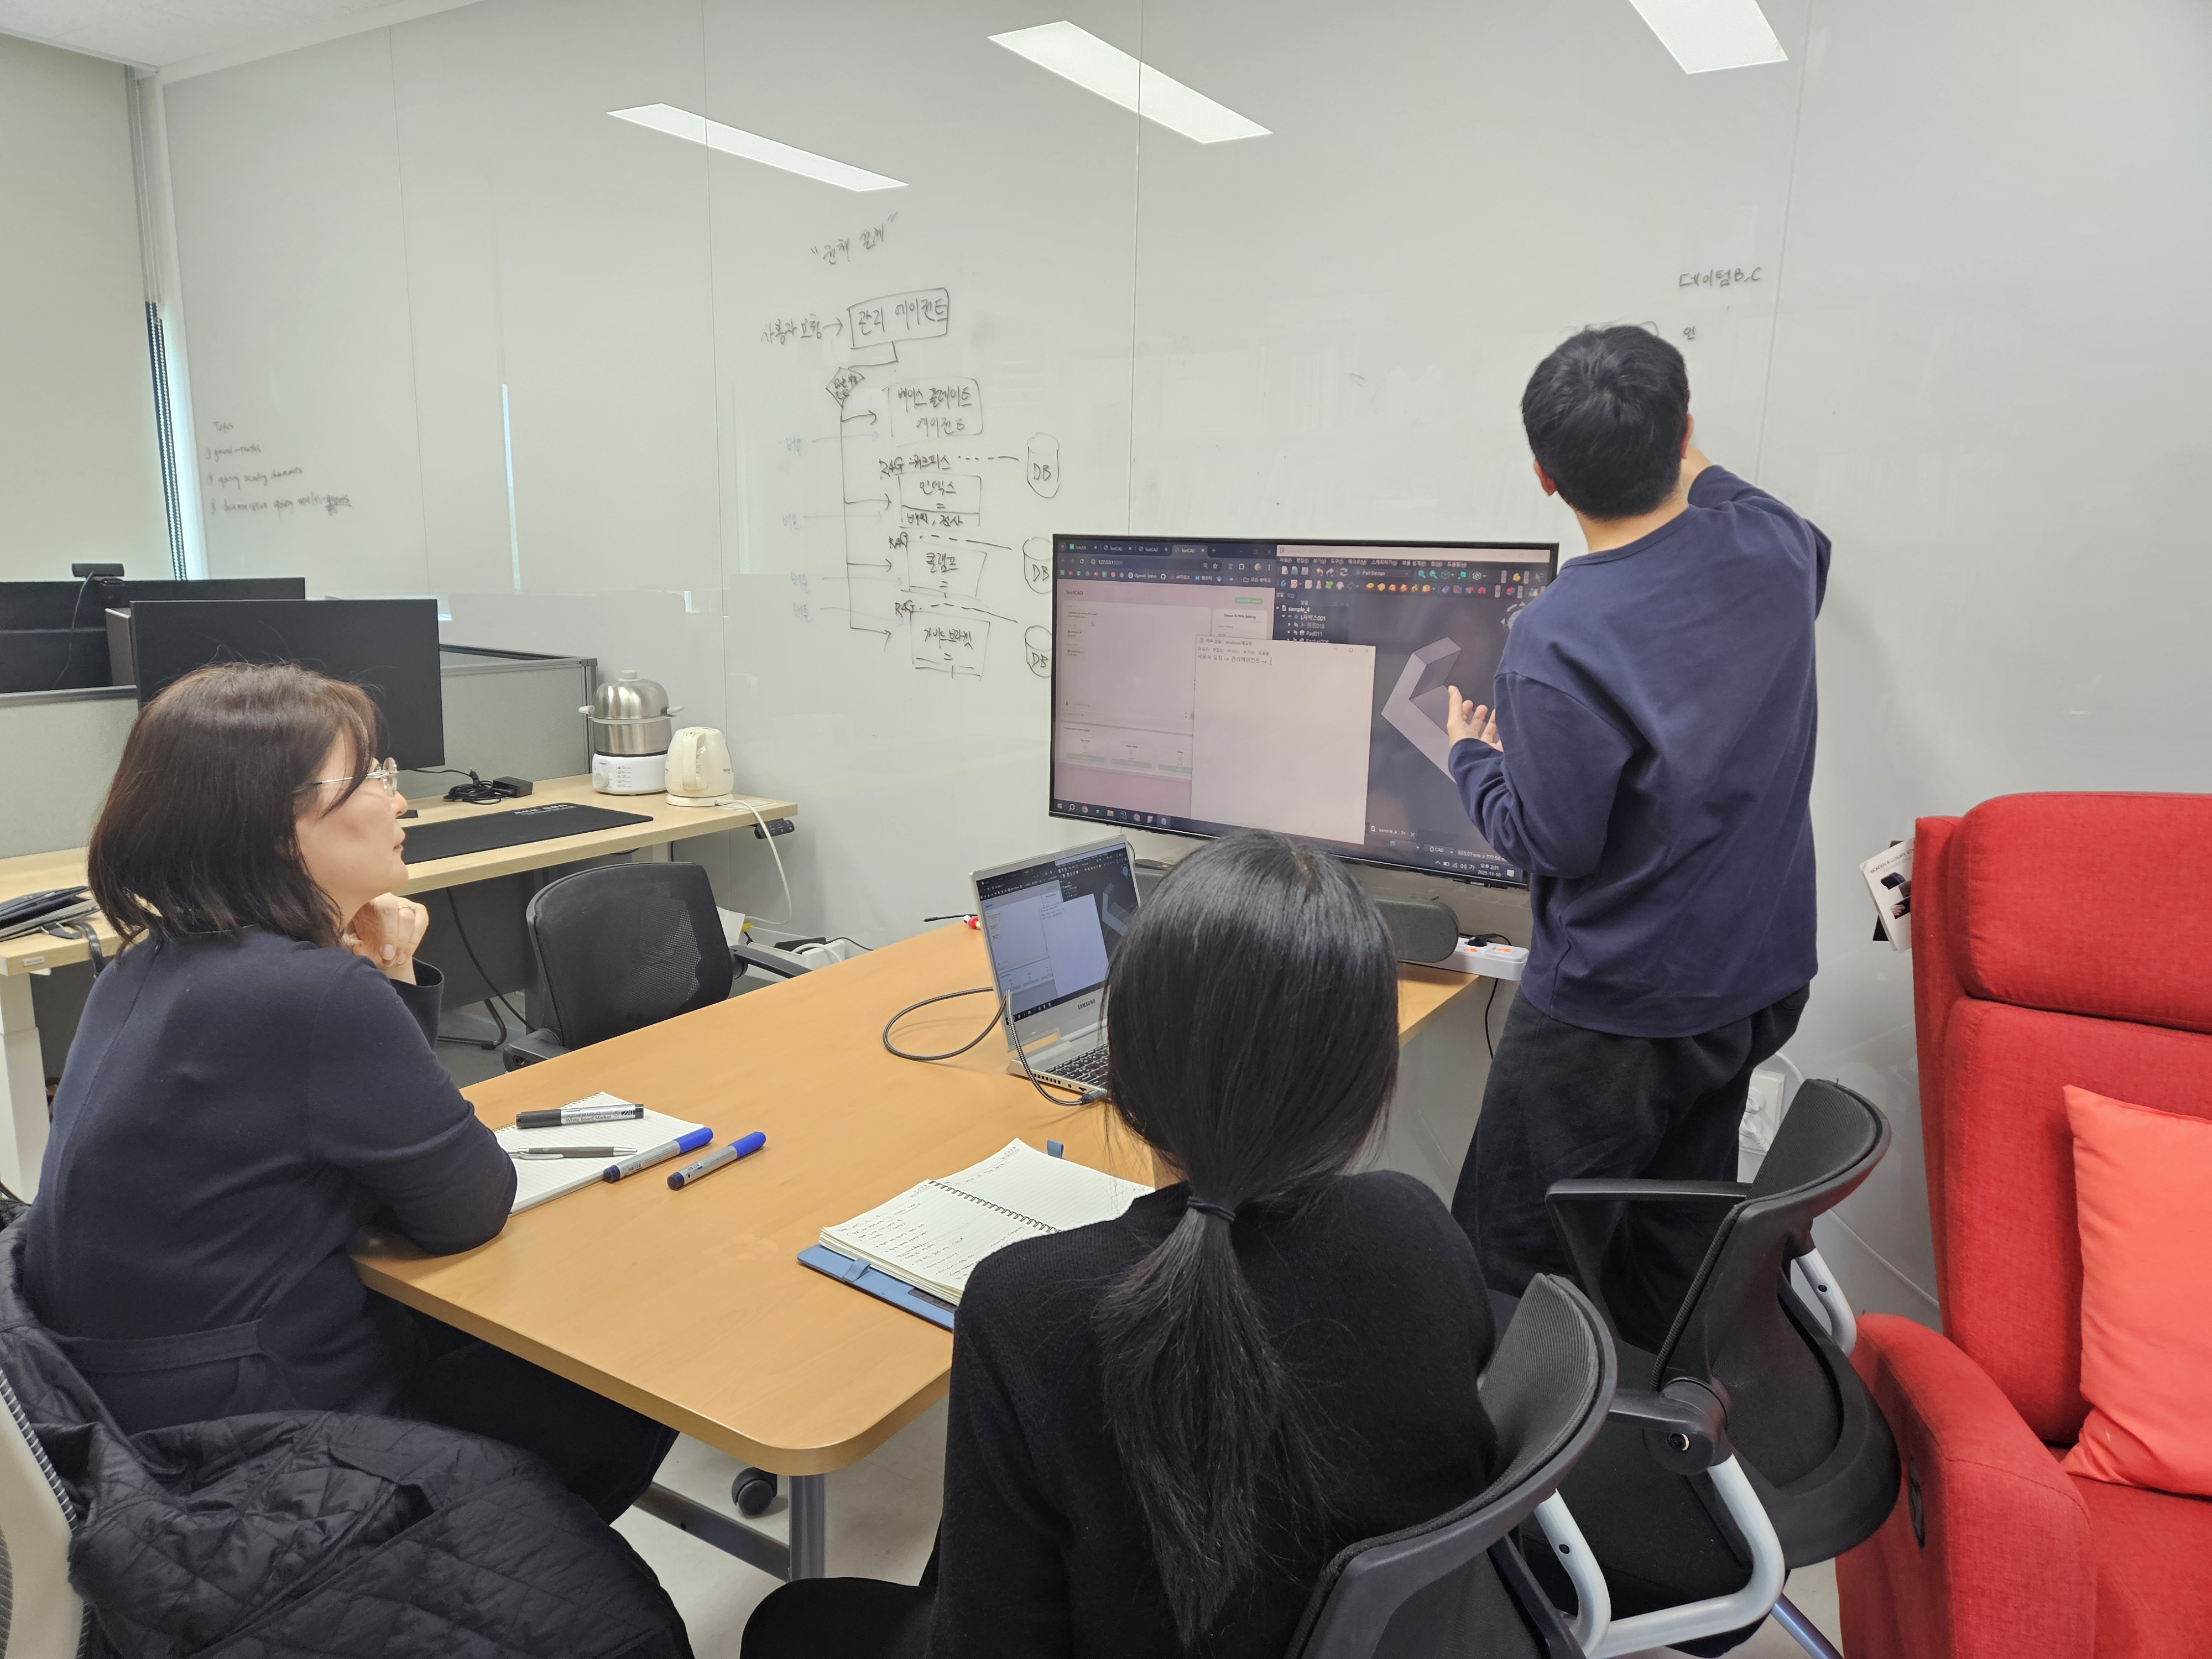
01 교수님 소개 | 02 연구 소개 | 03 연구실 소개 | 04 준비 & 지원사항 | 05 Q&A
연구실 생활
출퇴근 시간: 10:00 ~ 17:30
개인 미팅: 월요일 오전 10시
강화학습 세미나: 월요일 오후 4시
연례 행사
여름: KCC 학회(제주), SE교육(서울)
가을: DASC 학회(해외)
겨울: KCSE 학회(평창)
기타: 연구실 워크샵, 항공SW교육

Slide 30
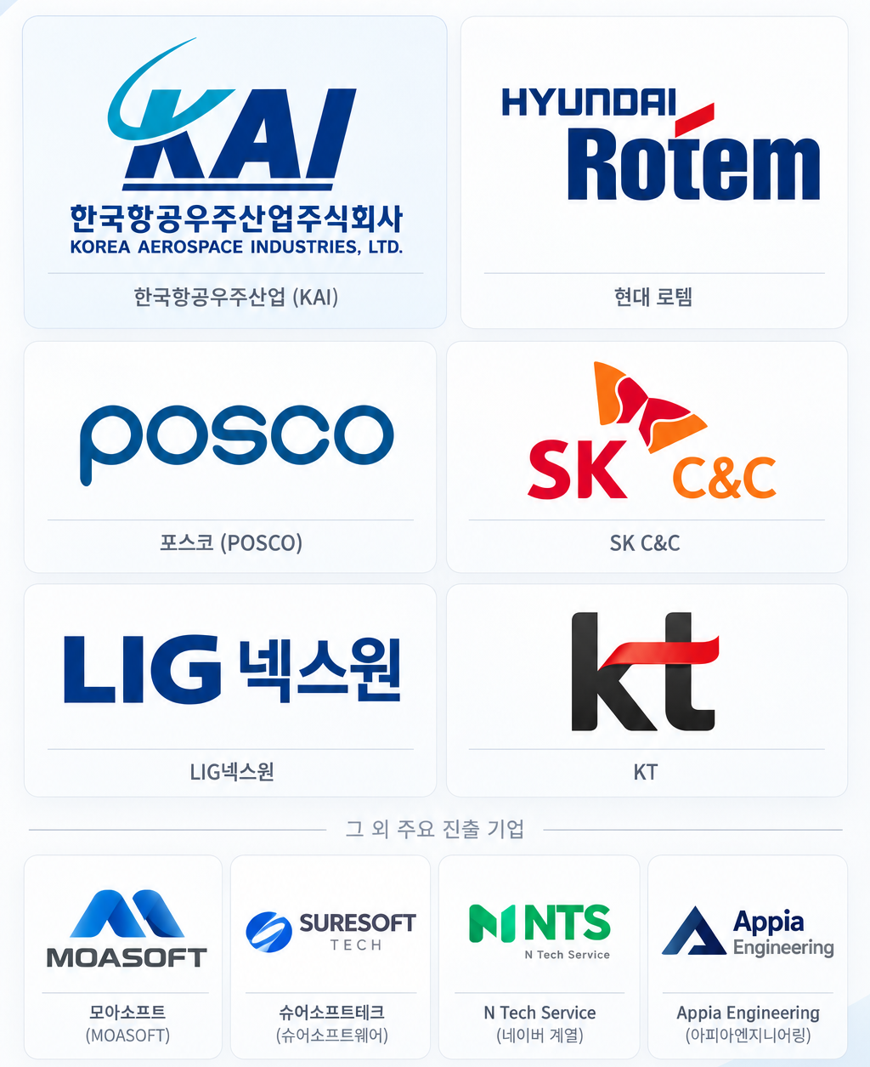
01 교수님 소개 | 02 연구 소개 | 03 연구실 소개 | 04 준비 & 지원사항 | 05 Q&A
졸업자 취업 및 진학
2026 | 유지현 (모아소프트), 조희태(엔스퀘어), 김태환(엔스퀘어)
2025 | 윤정빈 (LIG넥스원), 이준호 (LIG넥스원), 곽창원 (현대로템), 권기범 (컷백), 이선호 (젠티), 이정원 (모아소프트)
2024 | 최우혁 (모아소프트), 이종원 (포스코 기술연구원), 무크타르 사말 (맨체스터대학교 박사과정)
2023 | 최의진 (KAI)
2022 | 박도제 (SK C&C)
2018 ~ 2021 | 양혜진 (KAI), 김성섭 (KAI), 김재만 (KAI), 최광현 (KT·KAI), 박종열 (Appia Engineering), 정세린 (엔테크서비스·NTS), 박수빈 (슈어소프트웨어)

Slide 31
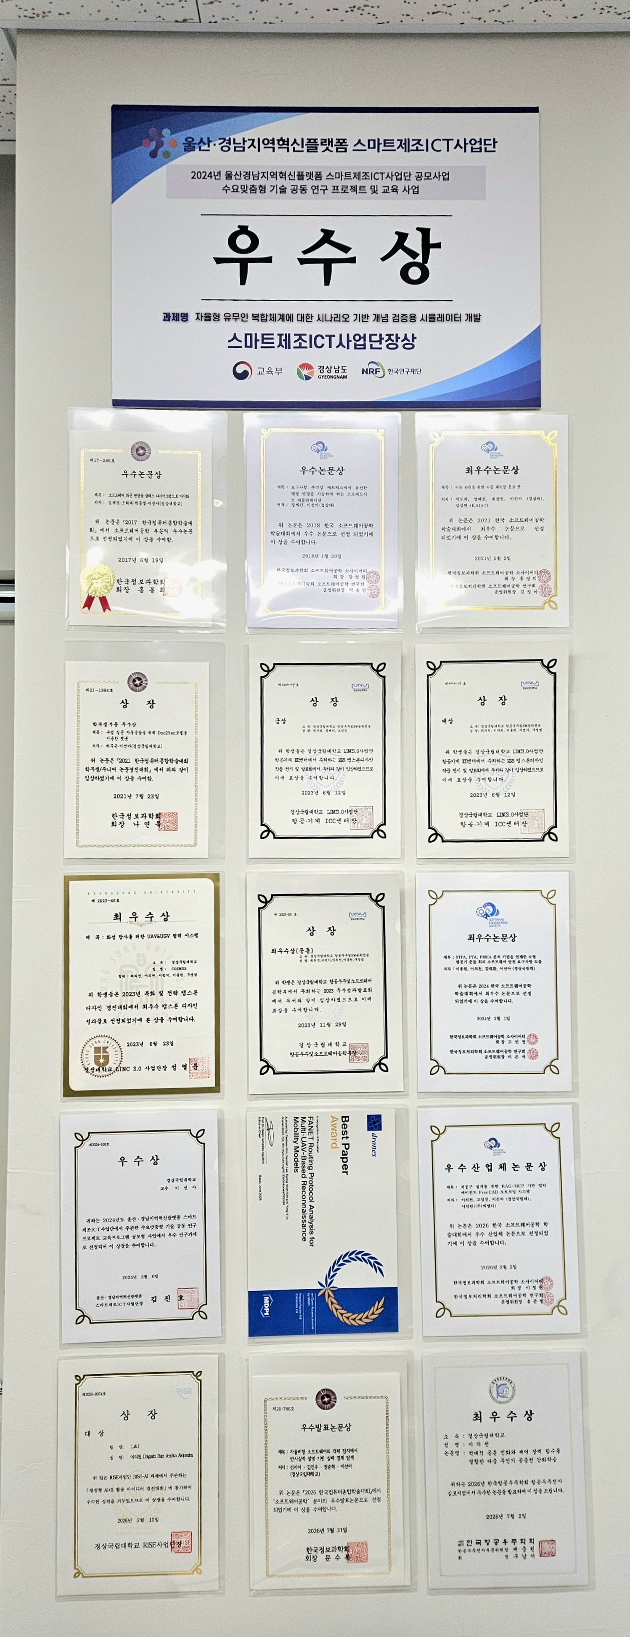
01 교수님 소개 | 02 연구 소개 | 03 연구실 소개 | 04 준비 & 지원사항 | 05 Q&A
수상 실적
2017 | 한국정보과학회 한국컴퓨터종합학술대회 | 우수논문상
2018 | 한국정보과학회 한국소프트웨어공학 학술대회 | 우수논문상
2021 | 한국정보과학회 한국컴퓨터종합학술대회 | 학부생 부문 우수상
 | 한국정보과학회 한국소프트웨어공학 학술대회 | 최우수논문상
2023 | 경상국립대 항공·기계 ICC센터 캡스톤디자인 | 금상
 | 경상국립대 항공우주및소프트웨어공학 캡스톤디자인 | 대상
 | 경상국립대 항공우주및소프트웨어공학 우수성과발표회 | 최우수상
 | 경성대 LINC 3.0사업단 캡스톤디자인 경진대회 | 최우수상
2024 | 한국정보과학회 한국소프트웨어공학 학술대회 | 최우수논문상
2025 | 울산·경남지역혁신플랫폼 스마트제조ICT사업단 | 우수상
 | MDPI 『Drones』 | Best Paper Award
2026 | 45th Digital Avionics Systems Conference | Best of Session
 | 한국정보과학회 한국컴퓨터종합학술대회 | 우수발표논문상
 | 한국정보과학회 한국소프트웨어공학 학술대회 | 우수산업체논문상
 | 한국항공우주학회 항공우주전자 심포지엄 | 최우수상
 | 경상국립대 RISE사업단 생성형 AI+X 경진대회 | 대상
 | 제4회 경남 AI·SW 경진대회 | 일반부 대상
31

Slide 32
04 준비 & 지원사항

Slide 33
01 교수님 소개 | 02 연구 소개 | 03 연구실 소개 | 04 준비 & 지원사항 | 05 Q&A
Before
After
전공 필수 지식
컴퓨터 프로그래밍 기초
자료구조 및 알고리즘
OOP 프로그래밍
SW 개발론
가점 사항
프로그래밍 언어 숙달
SW프로젝트 수행 경험
알고리즘 실력
딥러닝 지식 보유
학점 3.5 이상
SW공학(SE)
소프트웨어 아키텍처
요구사항 추적성
인공지능(AI)
자연어 처리&LLM (NLP)
심층강화학습 (DRL)
설명가능한 인공지능 (XAI)
항공기술
표준: DO-178C, ARP4754/4761..
충돌회피 기술
안전성분석 기술
33

Slide 34
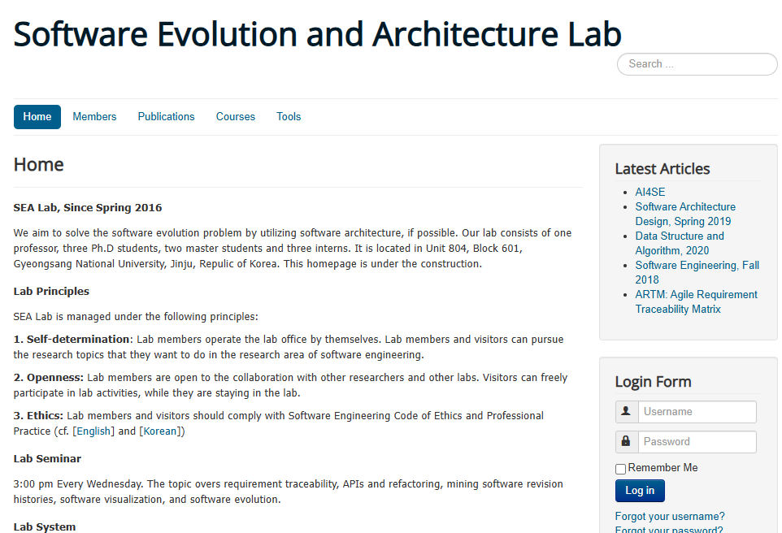
01 교수님 소개 | 02 연구 소개 | 03 연구실 소개 | 04 준비 & 지원사항 | 05 Q&A
http:// selab.gnu.ac.kr

Slide 35

05 Q&A

Slide 36
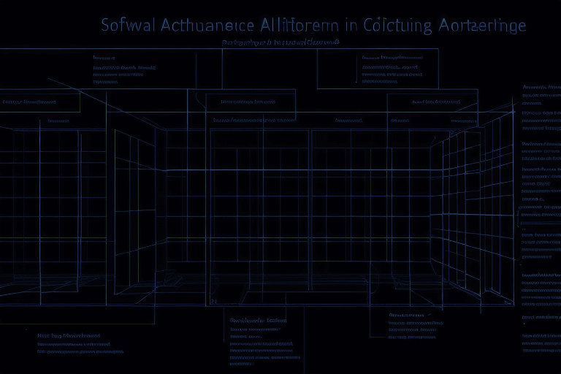

01 교수님 소개 | 02 연구 소개 | 03 연구실 소개 | 04 준비 & 지원사항 | 05 Q&A
교수 : saleese@gnu.ac.kr [이선아 교수]
실장 : rndnjswk123@naver.com [이의천 박사과정]
사무실 : 601동 810호
연구실 : 601동 804호

Slide 37
Thanks

